Slide 1
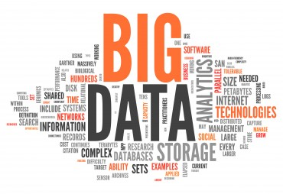
Aurélien Chassereau
Adrien Valin
Notes:
1-4 : Aurel
5-9 : Adrien
10-11 : Aurel

Slide 2
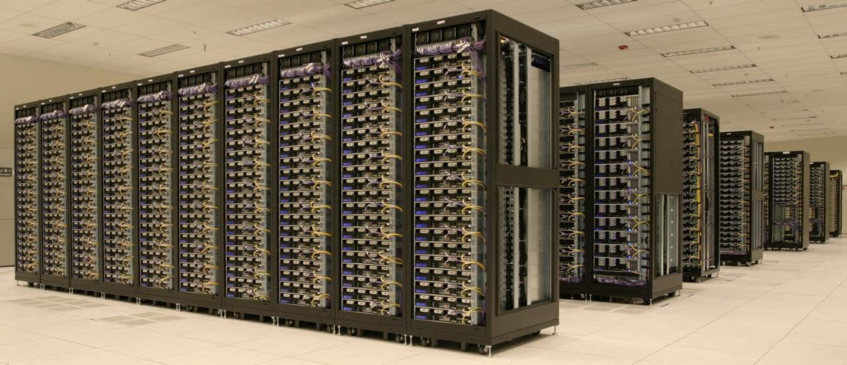
Sommaire
Présentation du concept
Les enjeux
La référence Big Data : Hadoop
Les solutions offertes
Les limites

Slide 3



Le Big Data, c’est quoi?
Ensemble de données très volumineux
Tend à dépasser les limites des bases de données traditionnelles (relationnelles)
Les grands domaines du Big Data
Industrie manufacturière
Secteur public
Communication et média
Industrie et process
Banque
Santé
Grande distribution
Notes:
Les plus grands fournisseurs de solutions tels que Oracle, IBM ou plus récemment Microsoft, travaillent au développement d’offres permettant de traiter un volume très important de données.

Slide 4
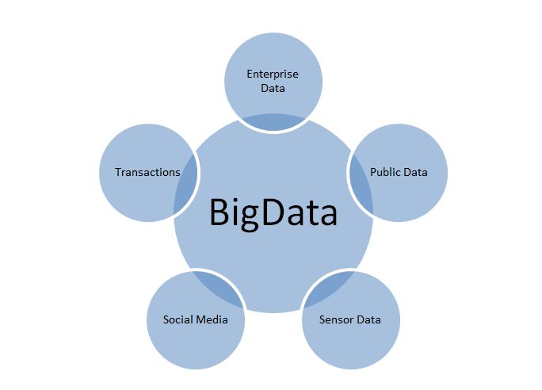
D’où viennent les données ?
Big Data = capture des données + traitement
Notes:
Une proportion important des ces ‘grandes données’ s’agit d’information récoltées sur les consommateurs et citoyens, autrement dit tout de monde. Elles peuvent être fourni consciemment (vous répondez à un questionnaire ou vous complétez une fiche de renseignements demandé par un fournisseur de services) ou de manière ‘demi-consentant’ (lorsque vous achetez un produit ou vous vous abonnez à un service vous vous en doutez que le détaillant/distributeur gardera votre trace) ou – troisième possibilité – vous les donnez de manière inconsciente car vous êtes suivi à la trace dans vos déambulations sur Internet, c’est ce que l’on appelle le ‘tracking’. En multipliant toutes les occasions où vous faites un achat, vous appelez un service après vente, vous réglez une facture ou vous visitez des sites Internet vous comprendriez vite que déjà ‘on’ a beaucoup d’informations sur vous.

Slide 5
Traitements des données
Indexation
Transformation
Recherche
Calcul
Élaboration de modèles
Exécution d’algorithmes
…
Notes:
Utilisation des infos : vous avez commandé un polar chez Amazon, voici les autres ouvrages de cet auteur, vous avez dépassé votre forfait chez Orange, voici un autre mieux adapté à vos besoins.

Slide 6

framework Java libre destiné à faciliter la création d'applications distribuées
permet aux applications de travailler avec des milliers de nœuds et des pétaoctets de données
Incarne à lui seul le concept de Big Data

Slide 7

Les enjeux
Secteur financier, assurance
Suivi des consommations d’énergie en temps réel
Industrie
Santé
Analyse d’opinions, tendances industrielles, lutte contre la criminalité
Montée en puissance des réseaux sociaux
analyse poussée ouvre d’immense perspectives au marché
Notes:
1 : détection de fraude
3 : capteurs sur des postes de travail, corréler les données captées avec celle de la production
4 : biologie et chimie numérique, test laboratoire, séquençage numérique, ex : smartphone routeur de données biométrique

Slide 8
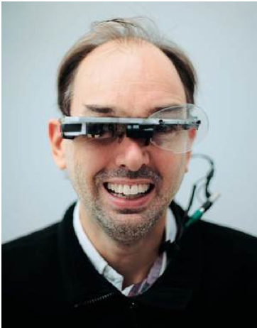
Les solutions
Infosphere Streams
Socle d’archivage, écriture distribué
Equilibre entre investissement et bénéfices récoltés
Ce qu'apporte le Big Data ?
Notes:
Outil d’analyse de flux en temps réel pour y appliquer des traitements au fil de l’eau Exemple avec 1To/j, ne peut etre géré par un datawarehouse, mm haut de gamme

Slide 9
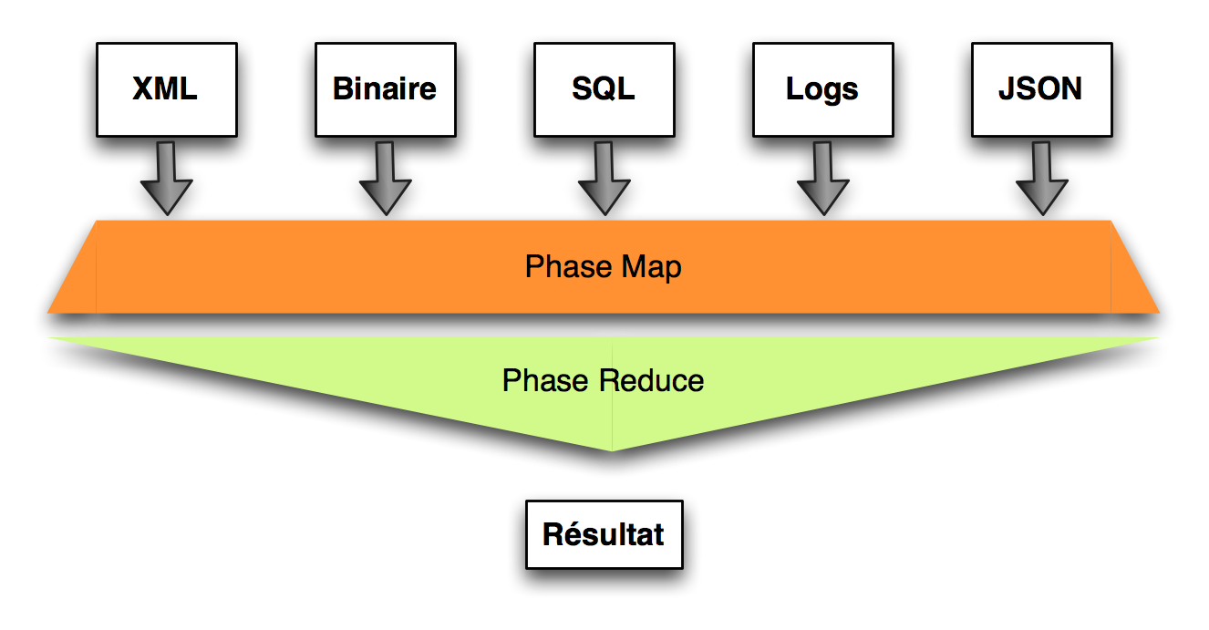

Slide 10
Les limites du Big Data
Lourd travail d’interprétation
Débat éthique
Méfiance sur le mythe de variété d’informations
Compétences particulières exigées
Manque de souplesse (processus d’alimentation)
Coût important
Notes:
Manque de souplesse dans le processus d’alimentation de données car, bien que récemment amélioré, reste trop séquentiel.
Langage SQL peut paraitre démodé, mais contrairement au NoSQL, il intègre des règles de structuration qui font défaut à Hadoop et plus généralement au NoSQL. Notamment le contrôle d’intégrité.

Slide 11
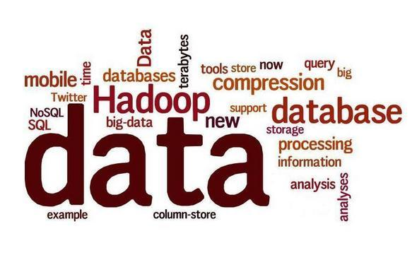
Bilan

